Slide 1
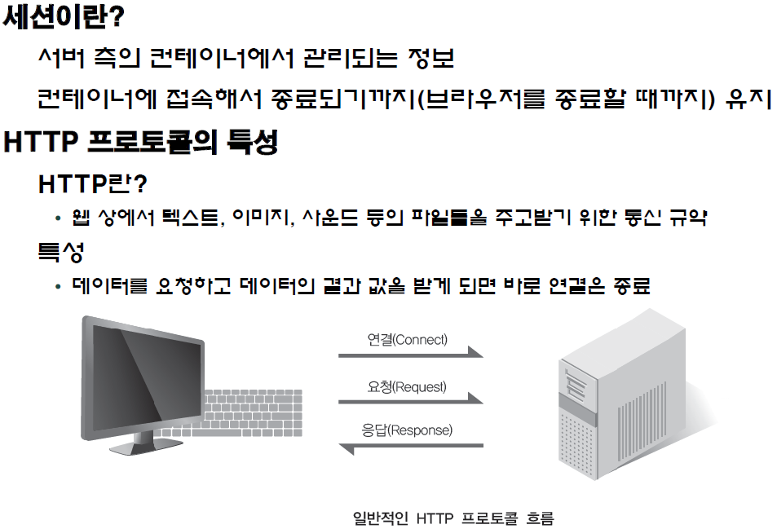
세션(Session)

Slide 2
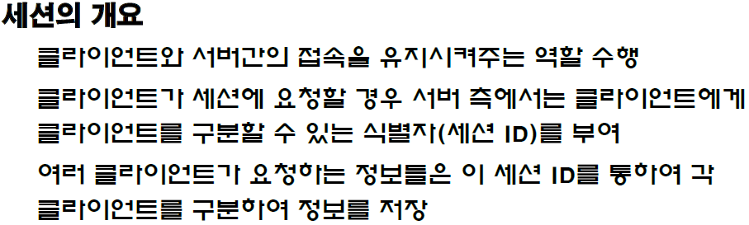
세션(Session)

Slide 3
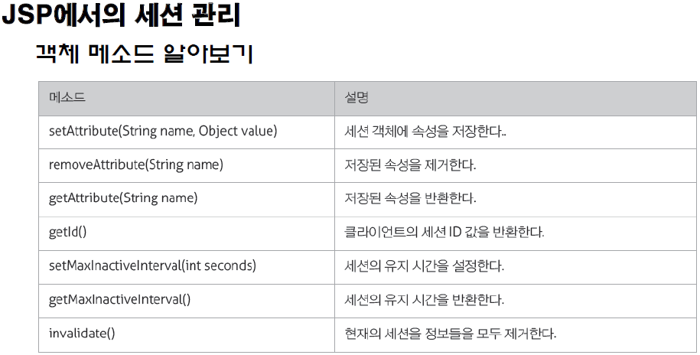
세션(Session)

Slide 4
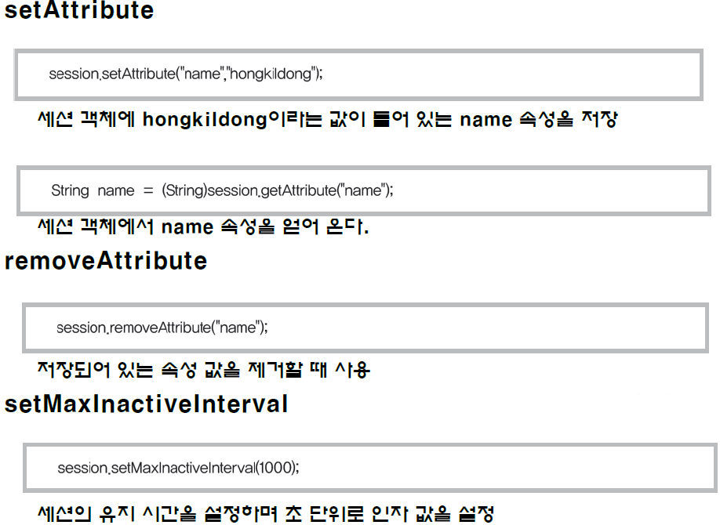
세션(Session)

Slide 5
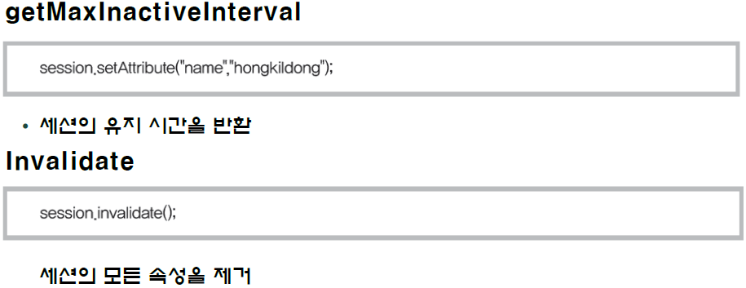
세션(Session)
Notes:
Ex1)

Slide 6
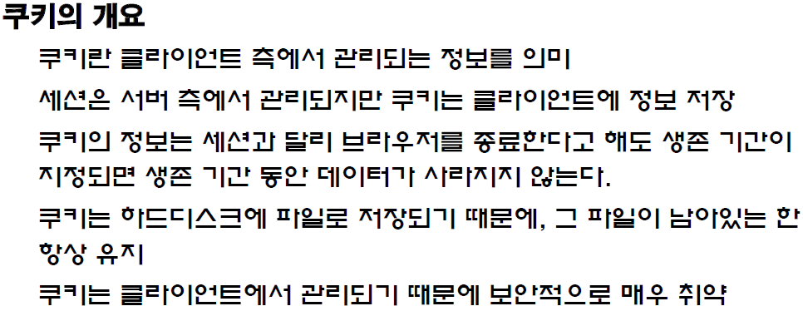
쿠키(Cookie)

Slide 7
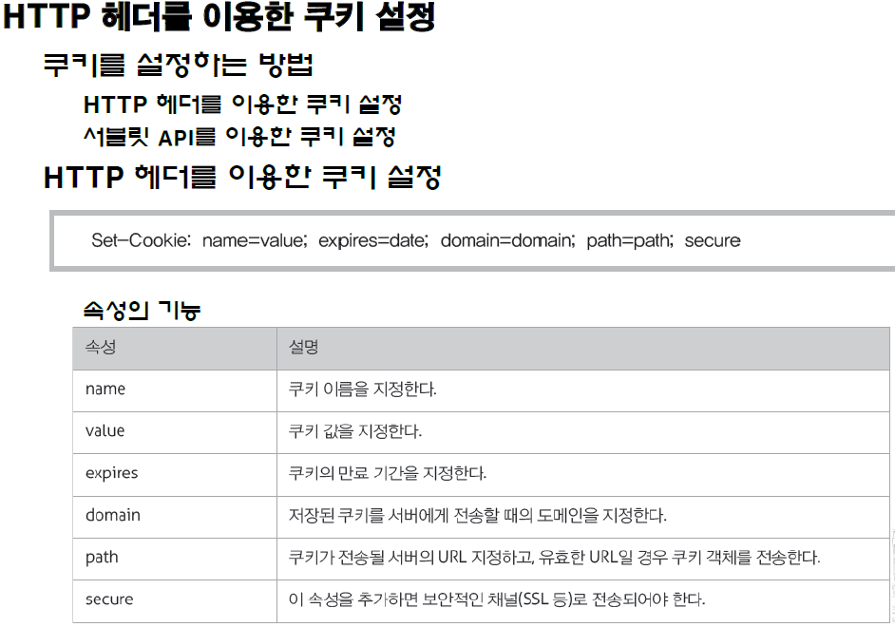
쿠키(Cookie)

Slide 8
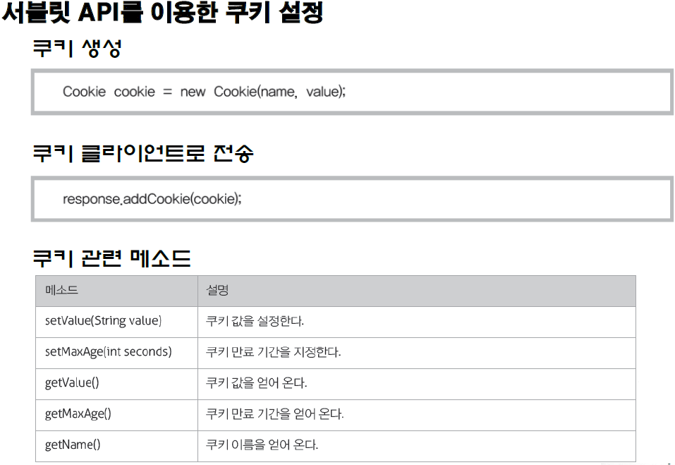
쿠키(Cookie)
Notes:
Ex2) 실습해보기

Slide 9
세션과 쿠키를 이용한 예제
1) 세션을 이용한 로그인 정보 유지
2) 쿠키를 이용한 사용자 화면 설정 정보 유지
Notes:
Ex3) 세션을 이용한 로그인 정보 유지
Ex4) 쿠키를 이용한 사용자 화면 설정 정보 유지

